Slide 2
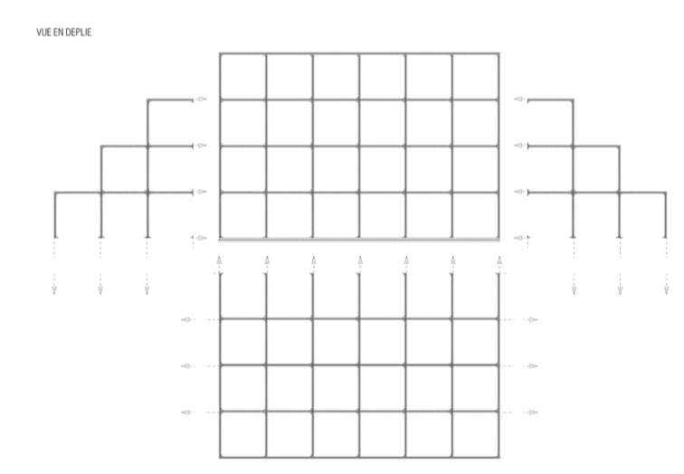
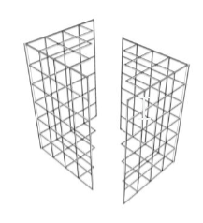
Modélisation du cube 3D -> 2D
Cube en 3D
1 moitié du cube déplié en 2D

Slide 3
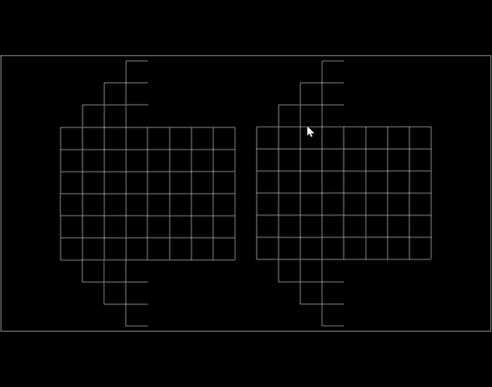
Cube entier en 2D
Visualisation en 2D reprise du logiciel d’animation fourni MadMapper
2 moitiés du cube

Slide 4
Système d’axe 2D
Coordonnées x et y de représentation spatiale
X
(0, 0)
Y

Slide 5
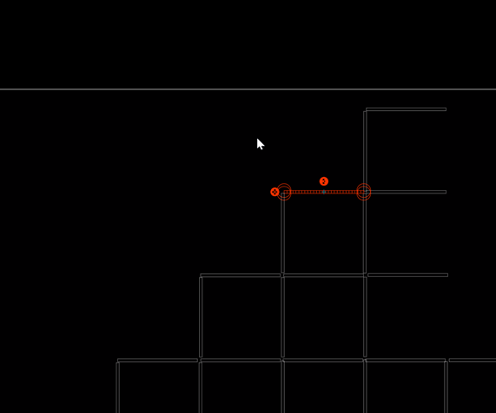
Détail des coordonnées
1 ledstrip = 27 pixels
Pixels (1 – 27) 28 (29 – 55) 56 (57 – 83) 84 (85 – 111)
X
Exemple de coordonnées des pixels 1, 2 et 27 d’une ledstrip
(0, 0)
(57, 28)
(58, 28)
(83, 28)
Y

Slide 6
Commande des barres verticales
Commandes d’illumination des barres verticales du cube.
Indices de 0 à 8
Indices de 9 à 17
→ Indices des barres

Slide 7
Prochains points
Primitives suite
Horizontales
Carrés 27x27
Faces du cube
Ledstrips individuelles
...
Adressages des univers
Sur 2 adresses ip différentes
Certains sur les 2 conjointement
Cadence / fréquence de clignotement

